Slide 1
The Backrooms
Készítette: Kvaka Martin – 12 commit – 4-es jegy

Slide 2
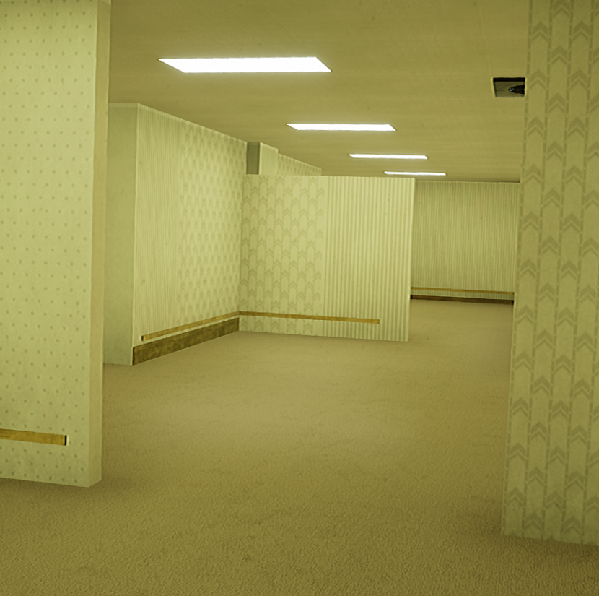
Kis kontextus
A Backrooms egy városi legenda, miszerint, ha nem vagyunk ügyesek, ki lehet “noclip”-elni a valóságból.
Ekkor egy ehhez hasonló helyre kerülünk, és ott örökké kereshetjük a kiutat, ami nem létezik.
Ez alapján csináltam ezt a játékot, aminek “semmi értelme”, nagyon meta…
A tantárgyhoz a magyarázat inkább csak annyi, hogy egy raycastert szerettem volna írni, úgy ítéltem ez egyedül menni fog.

Slide 3
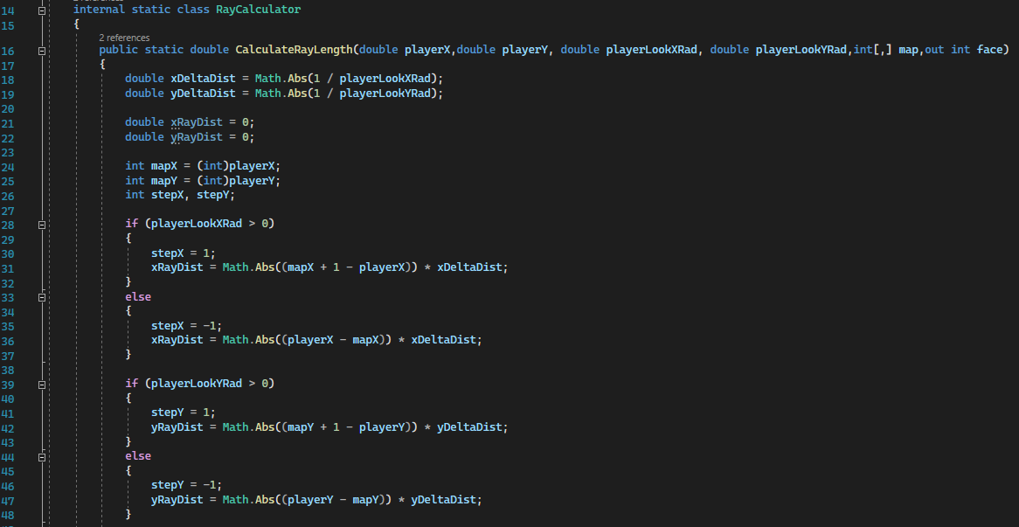
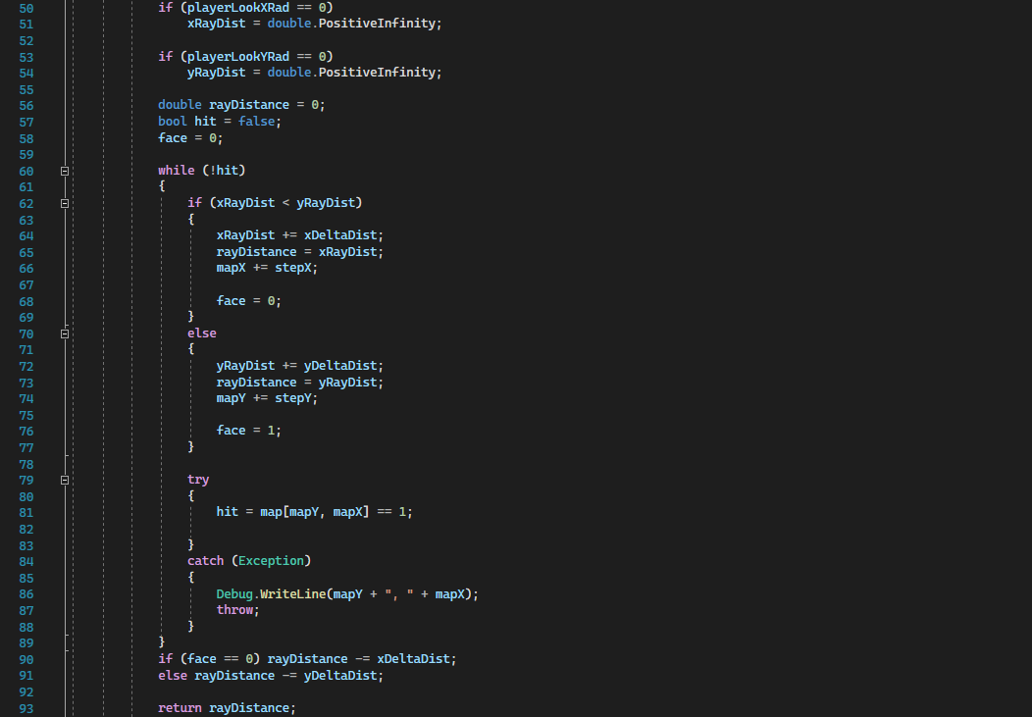
Legnehezebb feladat
Habár a RayCalculator osztályt egy C++ guide segítségével írtam meg, ettől függetleül ez volt a legnehezebb része a projektnek. Egyrészt megérteni a matekot, ami a kód mögött áll; másrészt “átfordítani” C#-ra.

Slide 4
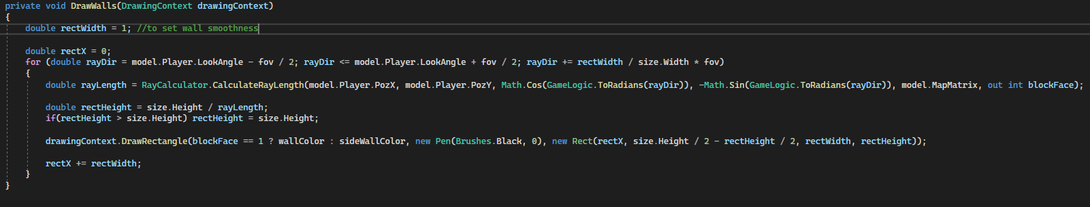
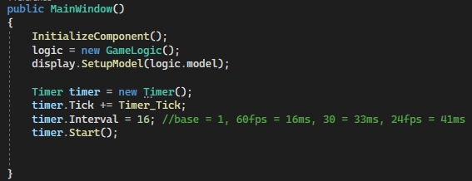
AWSD-vel mozgunk és a jobb és bal nyilakkal mozgatjuk a kamerát, ezek változtathatóak a kódban.
A téglalapok szélessége állítható, ezzel csökkentve a gépigényét a játéknak. Természetesen 1 pixel széles téglalapokkal néz ki jól.
A timert is át lehet állítani, hogy másodpercenként kevesebb számítást kelljen elvégezni, természetesen ez az FPS-t fogja csökkenteni.

Slide 5
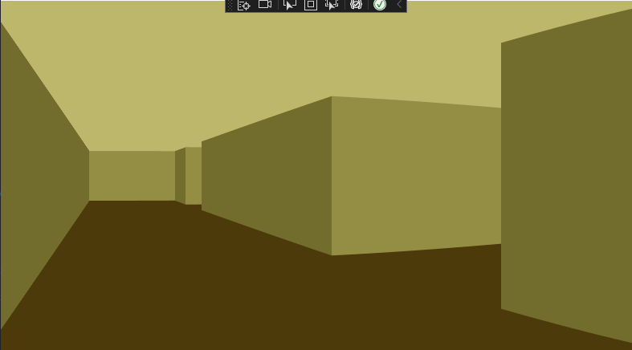
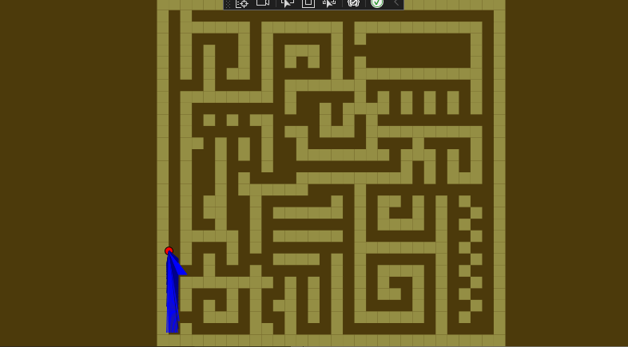
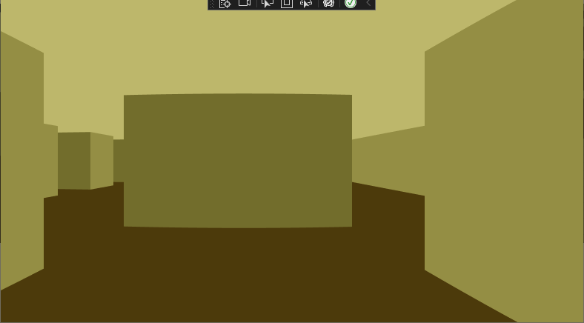
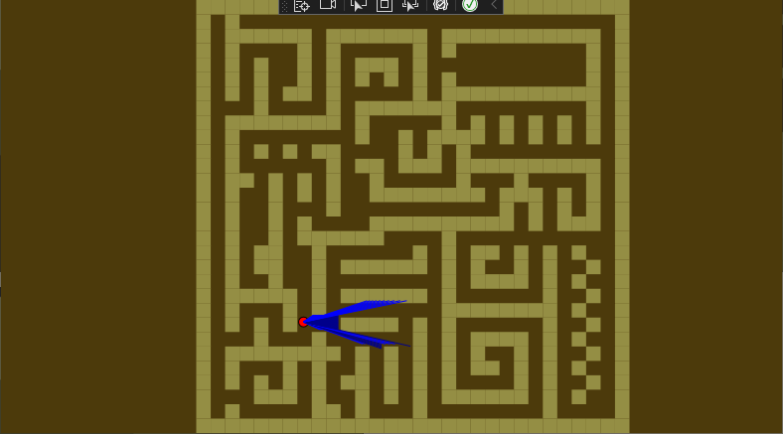
FPS mode
Map mode

Slide 6
Köszönöm a figyelmet!
Várlak a Backroomsban…

